Slide 1
OS Scheduling with Nest: keeping Tasks Close Together on Warm Cores
Julia Lawall, Himadri Chhaya-Shailesh, Jean-Pierre Lozi, Baptiste Lepers, Willy Zwaenepoel, y Gilles Muller

Slide 2
Introducción

Slide 3
CFS tiende a dispersar las tareas por todos los cores
La frecuencia de un core la determinan el HW y el SW
Introducción a NEST:
Organización de tareas en un nido
Proceso idle para conservar la frecuencia
Re-planificación sobre el último core de la tarea
El planificador CFS
Dominios de planificación
Selección del core en base al nivel de actividad
CFS no tiene en cuenta la frecuencia de los cores

Slide 4
El planificador Smove
Inversión de frecuencia
Timers para reducir la latencia de los hijos
No asegura la planificación sobre cores funcionando a frecuencias elevadas
Los governors de Linux
El software no puede seleccionar la frecuencia de operación por sí solo
Performance y schedutil

Slide 5
La Aproximación NEST

Slide 6
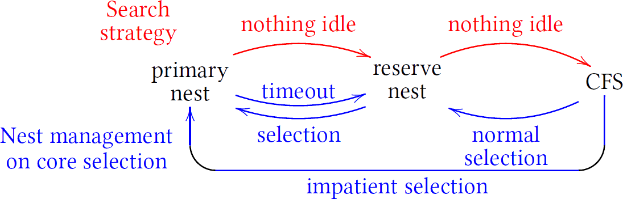
Dimensionamiento de los nidos
Demasiado grande → Mayor dispersión
Demasiado pequeño → Mayor sobrecarga
Construcción del nido

Slide 7
Sustentación de la frecuencia
Las tareas se bloquean con frecuencia
Proceso idle para mantener los cores “calientes”
Reinserción en el nido
Puede generarse una cadena de migraciones si la reinserción de una tarea no se hace con cautela
Anclaje de las tareas a sus cores
Puede planificarse sobre cores a los que no estén ancladas
Principio de conservación del trabajo
Efectividad del nido primario
El dominio de búsqueda de cores idle es más amplio en NEST que en CFS
Implementación

Slide 8
Evaluación del Rendimiento de NEST (suites de configuración)

Slide 9
Hardware empleado
4 servidores multiprocesadores (2 o 4 sockets por máquina)
CPUs Intel Xeon (2014 – 2019)
Obtención de medidas
2 ejecuciones de calentamiento
10 ejecuciones reales (rendimiento)
30 ejecuciones reales (energía)
Comparación con CFS-schedutil

Slide 10
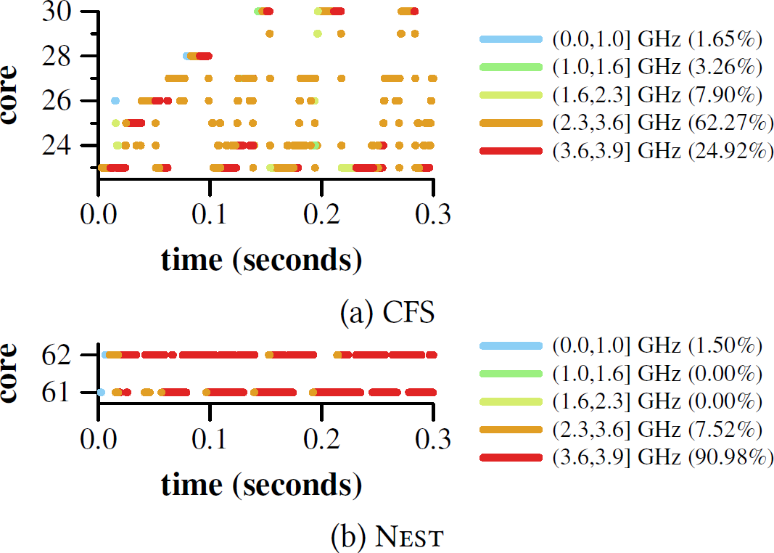
Evaluación en suites de configuración
Software empleado con frecuencia en integración contínua

Slide 11
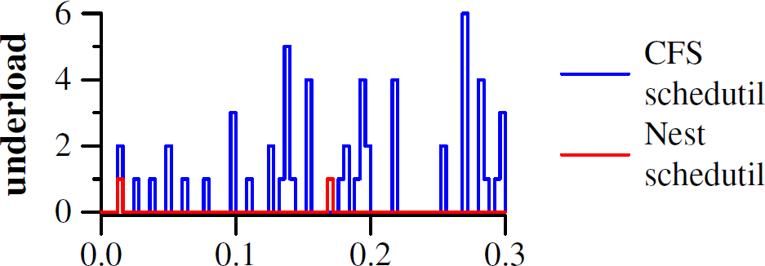
Underload

Slide 12
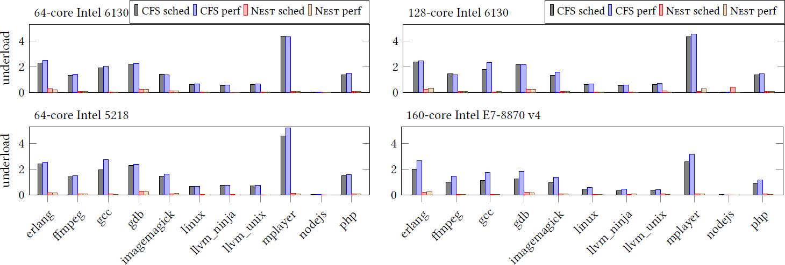
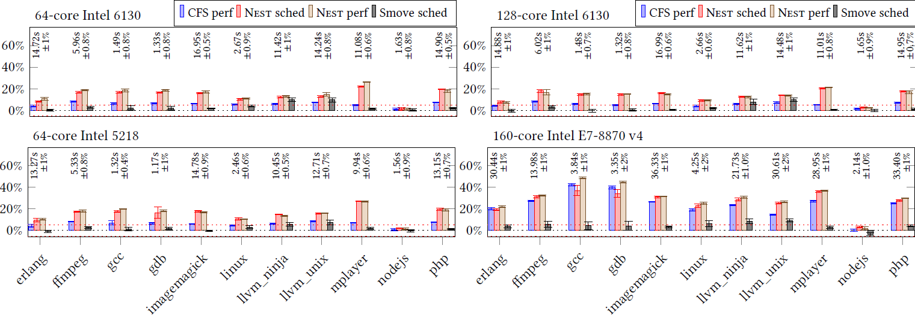
Análisis del rendimiento

Slide 13
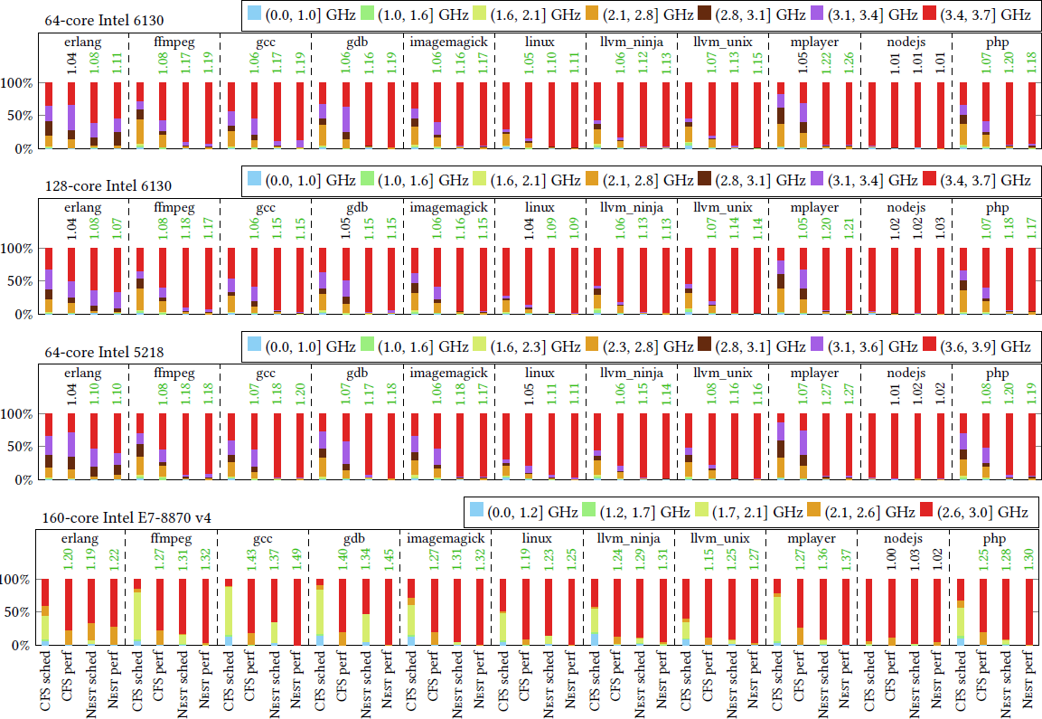
Análisis del rendimiento

Slide 14
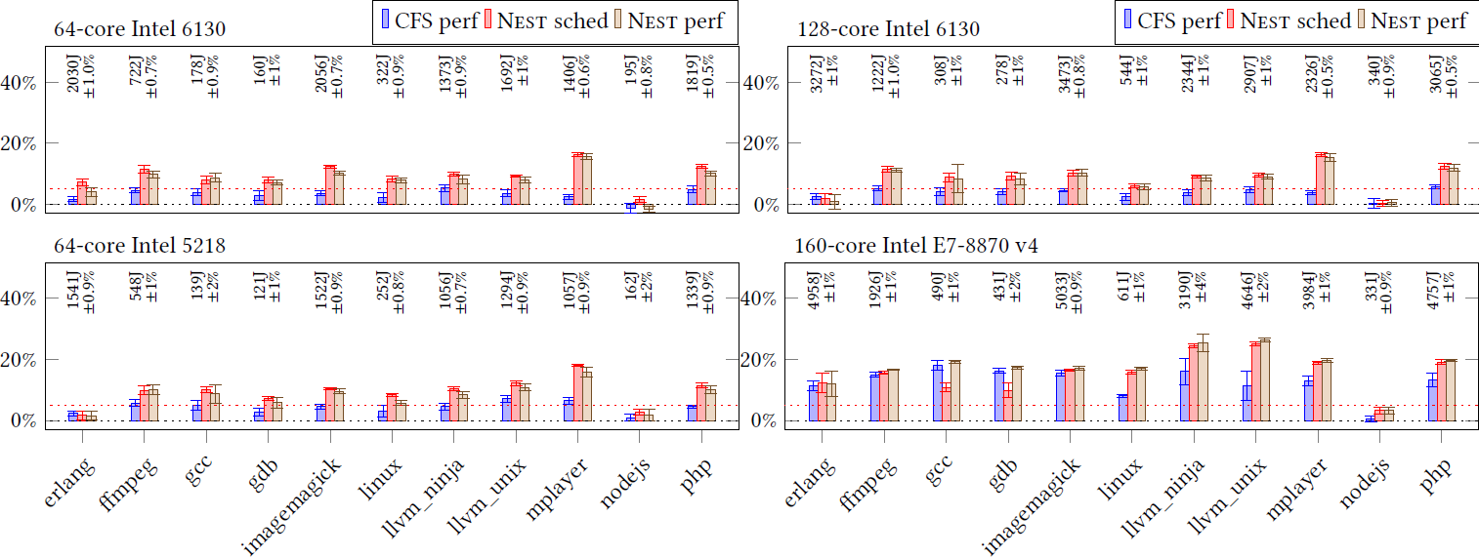
Análisis del consumo de energía

Slide 15
Evaluación del Rendimiento de NEST (suite Da Capo)

Slide 16
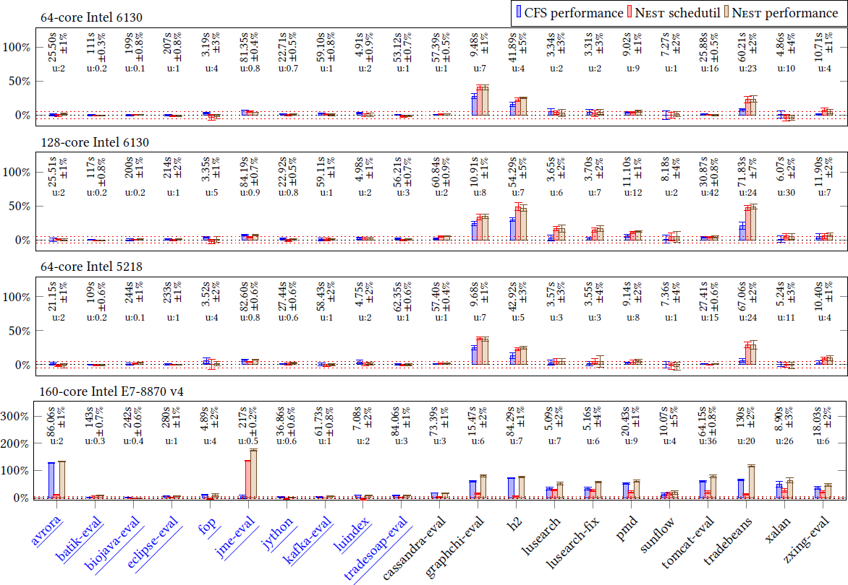
Evaluación en la suite DaCapo

Slide 17
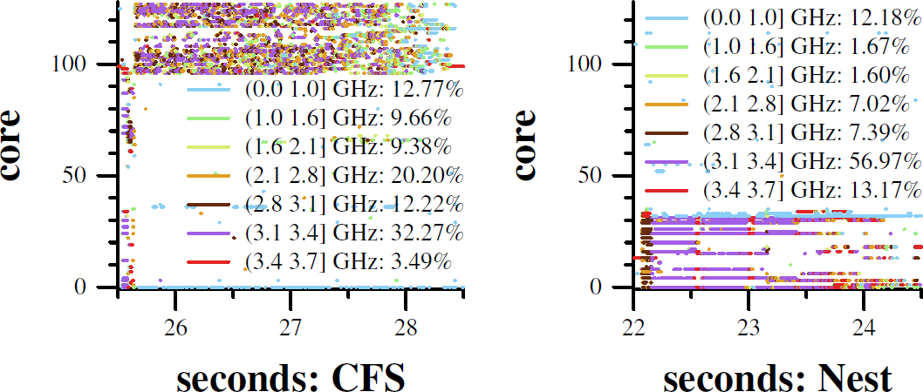
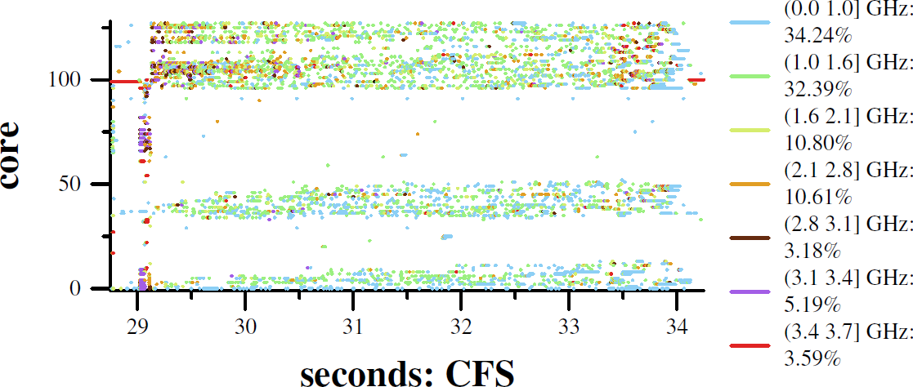
Análisis del rendimiento

Slide 18
Impacto de las características de NEST
Deshabilitar spin:
Degradación del 10-21% en máquinas con dos sockets (6130 y 5218)
Degradación del 17-26% en las de 4 (6130)
Los cores se “enfrían”.
Deshabilitar compactación:
Degradación del 5% debido a la mayor dispersión
Dehabilitar ciertas características también puede contribuir a mejorar el rendimiento de algunas aplicaciones

Slide 19
Evaluación del Rendimiento de NEST (Benchmarks NPB)

Slide 20
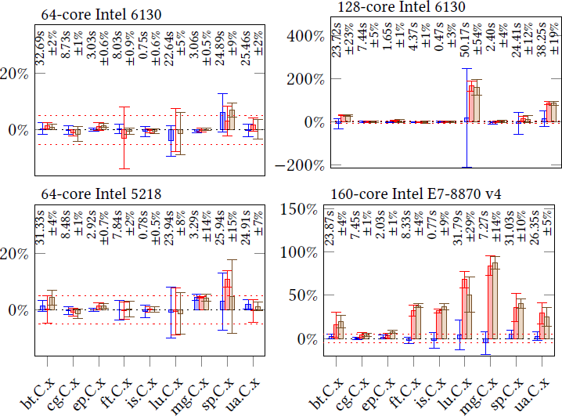
Benchmarks desarrollados por el departamento de computación avanzada de la NASA
Speedups obtenidos respecto de CFS-schedutil:

Slide 21
Observaciones
En máquinas con elevado número de núcleos CFS no es capaz de colocar tareas forkeadas en el core de su padre
NEST trabaja de acuerdo con principio de conservación de trabajo
La reutilización de cores es la característica que mayor impacto tiene sobre el rendimiento
NEST no perjudica la ejecución de aplicaciones con un alto grado de paralelismo

Slide 22
Evaluación del Rendimiento de NEST (Suite Phoronix)

Slide 23
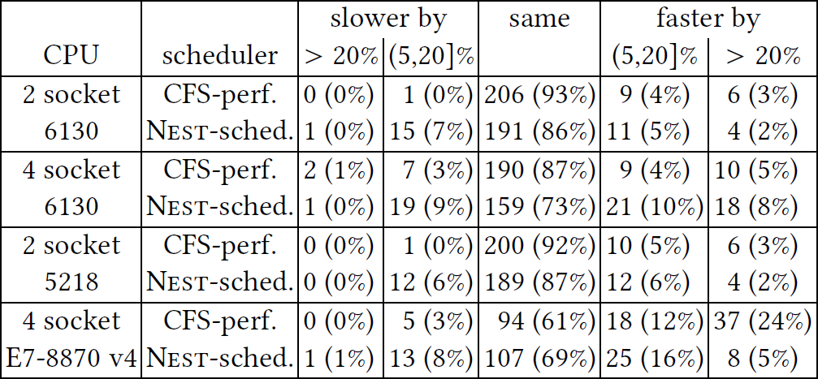
90 benchmarks
222 tests

Slide 24
Evaluación del Rendimiento de NEST (Otras Aplicaciones)

Slide 25
En los tests de la suite Hackbench el grueso del tiempo de ejecución lo ocupa la planificación de los threads
NEST provoca una ralentización debido al número de fallos en la cache de instrucciones
NEST es por lo general más lento que CFS en la suite de Phoronix para servidores
La ejecución de múltiples benchmarks en paralelo resulta en mejoras inferiores sobre el rendimiento
Pruebas sobre máquinas con un único socket:
Intel Xeon 5220 y AMD Ryzen 5 Pro 4650G
El número de sockets deja de tener un impacto tan notable con conjuntos reducidos de tareas
En una máquina con un socket CFS ya no dispersa tanto, y a NEST le queda menos margen de mejora

Slide 26
Conclusiones

Slide 27
Las políticas de NEST favorecen la utilización de frecuencias de operación elevadas
Se ha evaluado NEST sobre un abanico relativamente amplio de arquitecturas hardware
NEST conserva el rendimiento de CFS en aplicaciones con reducido número de tareas
Podría interesar rediseñar el hardware para permitir ejecutar a frecuencias altas a un número mayor de cores
NEST es fácilmente portable a otras versiones del kernel de Linux
NEST dista mucho de ser un sustituto de CFS para el caso general

Slide 28
MUCHAS GRACIAS

